Slide 1

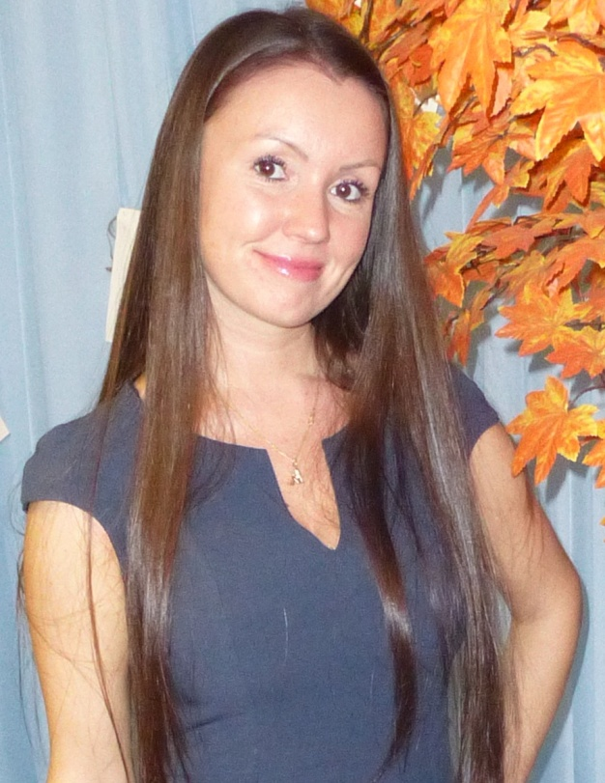
Самопрезентация педагога – психолога:
«Я и моя профессия»
Педагог – психолог
ГБДОУ №62 «Золотая рыбка» г. Санкт – Петербурга
Кирикова Ирина Сергеевна

Slide 2
ДЕВИЗ моей жизни
«У счастья нет завтрашнего дня; у него нет и вчерашнего; оно не помнит прошедшего, не думает о будущем; у него есть настоящее - и то не день - а мгновение».
(И.С. Тургенев)
ДЕВИЗ в работе
«Дети должны жить в мире красоты, игры, сказки, музыки, рисунка, фантазии, творчества».
(В.А. Сухомлинский)
"Для нормального развития детям необходимо, чтобы их слышали"
(Триш Маджи)
"Чтобы детство ваших детей было более радостным, учитесь быть терпеливыми, пусть это войдет у вас в привычку"
(Триш Маджи)
"Как кислород для дыхания, детям необходима родительская любовь и высокая оценка"
(Дороти Бриггс)
"Никогда не обещайте ребенку, чего нельзя выполнить, и никогда не обманывайте его"
(К.Д. Ушинский)

Slide 3
Дети – цветы жизни. Они украшают нашу жизнь и наполняют её смыслом
Успешность умственного, физического, эстетического воспитания в значительной степени зависит от уровня сенсорного развития детей, то есть от того, насколько совершенно ребенок слышит, видит, осязает окружающее.
Сенсорика - это система, благодаря которой впечатления внешнего мира становятся достоянием нашей психики (накопление чувственного опыта).
«Самые далеко идущие успехи науки и техники рассчитаны не только на мыслящего, но и на ощущающего человека» (Б.Г. Ананьев).
В соответствии с требованиями Федерального государственного образовательного стандарта (ФГОС) – одно из центральных идей является сохранение и укрепление физического и психологического здоровья как ценностной составляющей, способствующей познавательному и эмоциональному развитию ребенка.
Поэтому актуальным становится создание развивающих психолого-педагогических программ, направленных на раскрытие интеллектуально-личностного потенциала воспитанников и создание условий для их эмоционально-нравственного развития.
Развитая сенсорика – предпосылка для развития других психических процессов (мышления, памяти, воображения); основа для совершенствования практической деятельности; способствует нормальному эмоционально-волевому развитию; связано с развитием специальных способностей.
Сенсорное развитие играет важную роль в психологическом и социальном становлении .

Slide 4
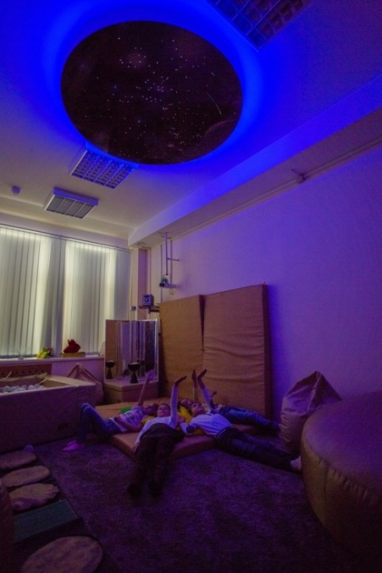
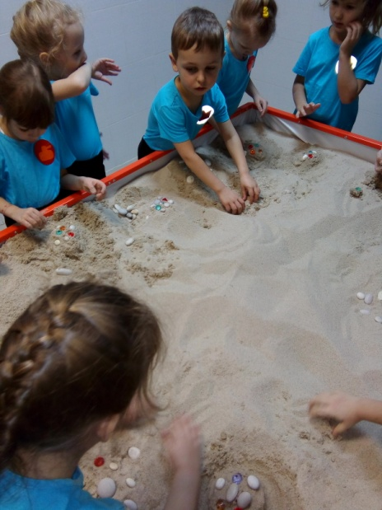
В связи с этим возникла необходимость создания общеразвивающей и общеобразовательной программы, целью которой является сохранение и укрепление психофизического и эмоционального здоровья детей с помощью мультисенсорной среды, а также развитие эмоциональной сферы, формирование эмоциональной стабильности, эмоционального взаимодействия с окружающим миром посредством использования игр и упражнений с песком.
Специфика программы заключается в том, что содержание рассматривается согласно двум направлениям: развивающие сенсорные игры посредством взаимодействия с песком (Песочная терапия) и использование специального оборудования темной сенсорной комнаты.
ВОЛШЕБНАЯ СТРАНА ЧУДЕС

Slide 5
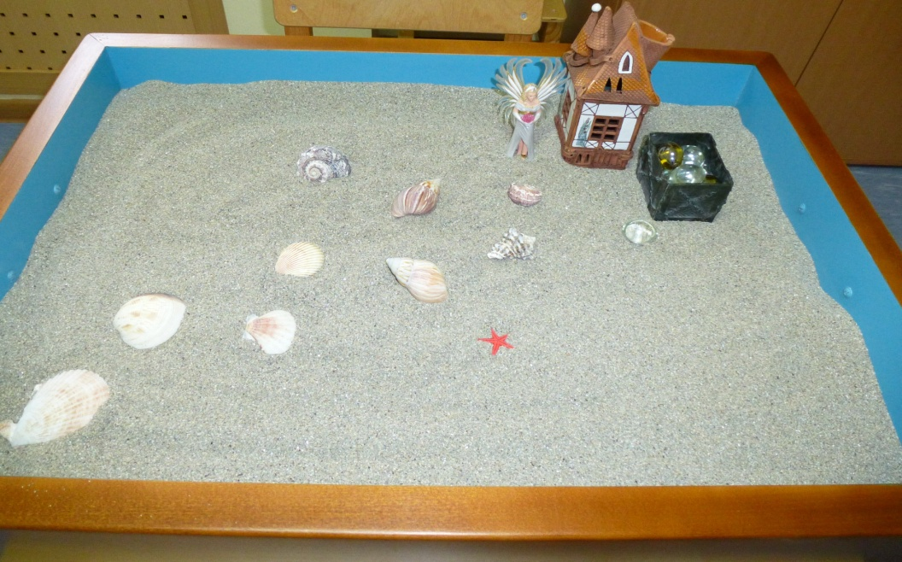
ПЕСОЧНАЯ ТЕРАПИЯ
Песок – идеальная развивающая среда, где можно творить без страха что-либо испортить или сломать.
Для детей это возможность:
выражать свой внутренний мир «здесь и сейчас»;
учиться осознавать свои эмоции и чувства;
понимать и контролировать свои желания и поведение;
стать более уверенным в себе

Slide 6
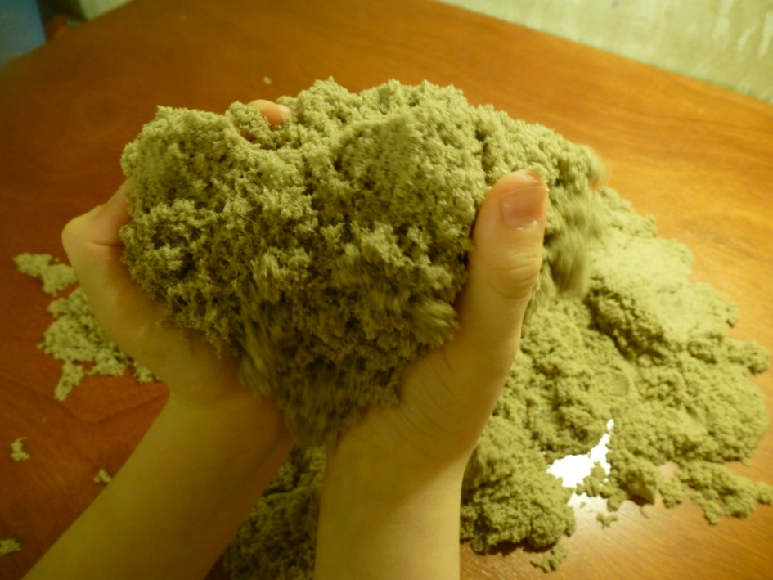
кинетический песок
Взаимодействие с кинетическим песком направлено на:
развитие мелкой моторики руки;
способствует развитию творческих и когнитивных навыков;
развивает воображение, объемное мышление;
успокаивает детей;
обладает терапевтическим эффектом

Slide 7
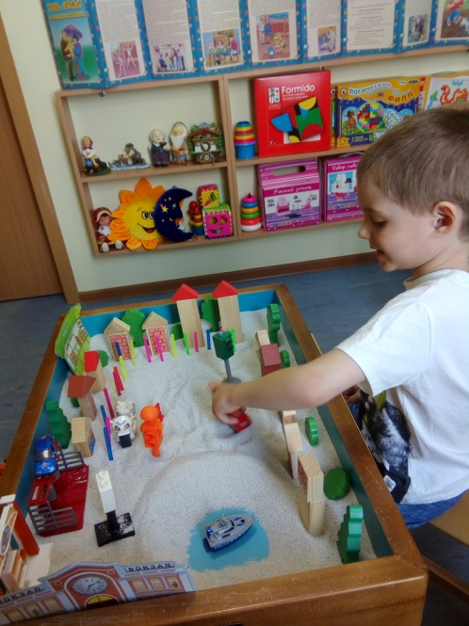
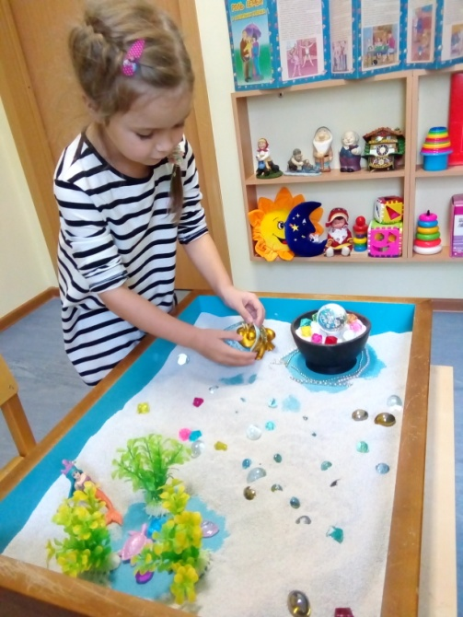
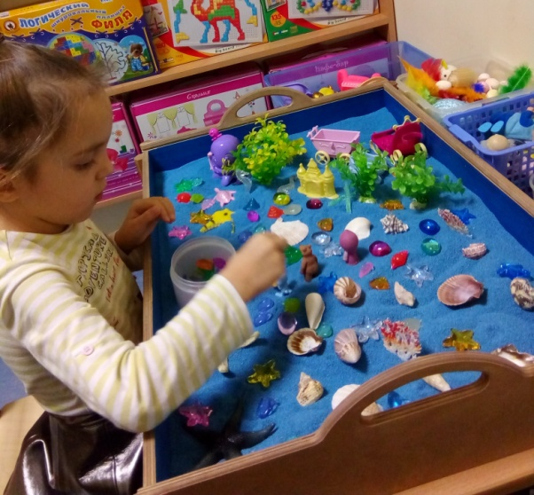
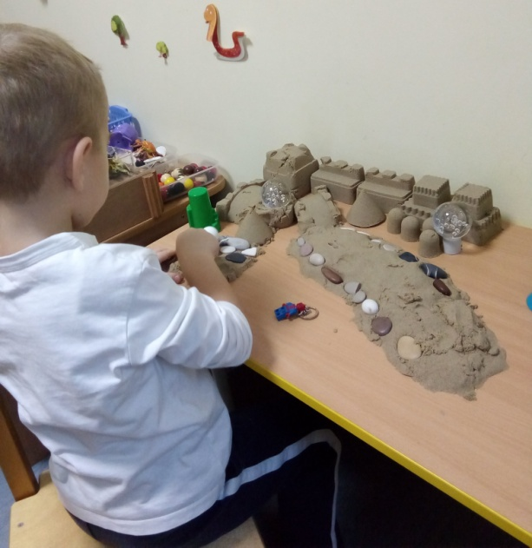
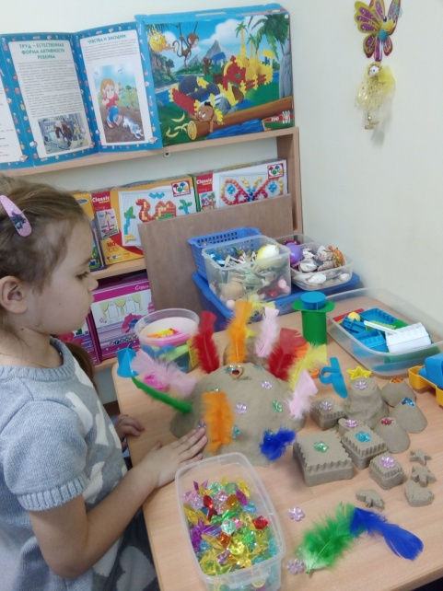
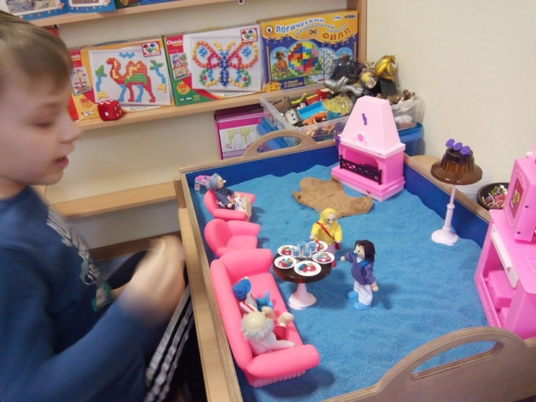
Занимательная деятельность

Slide 8
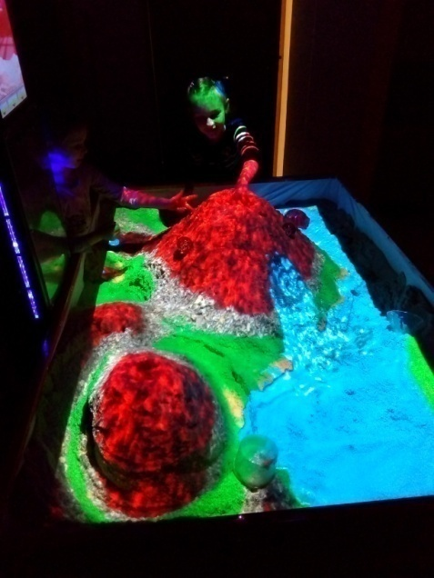
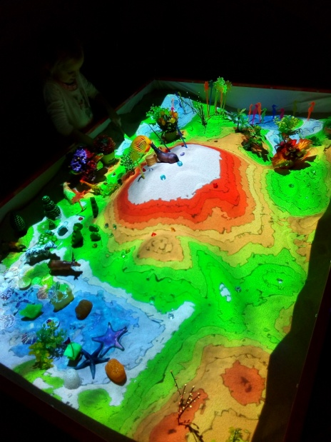
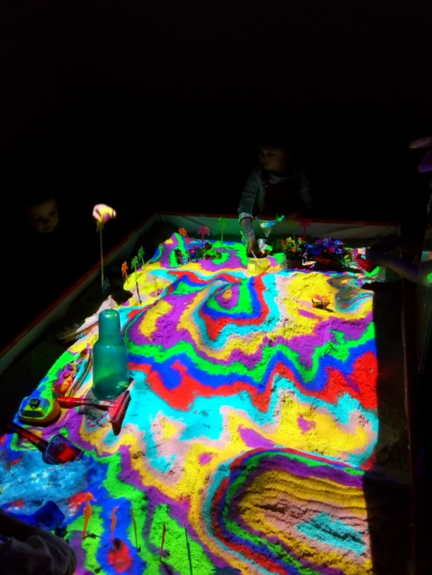
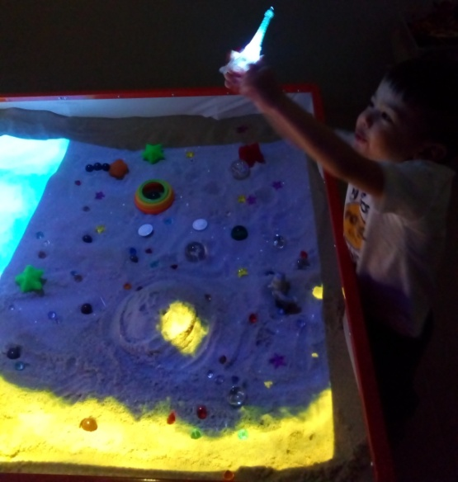
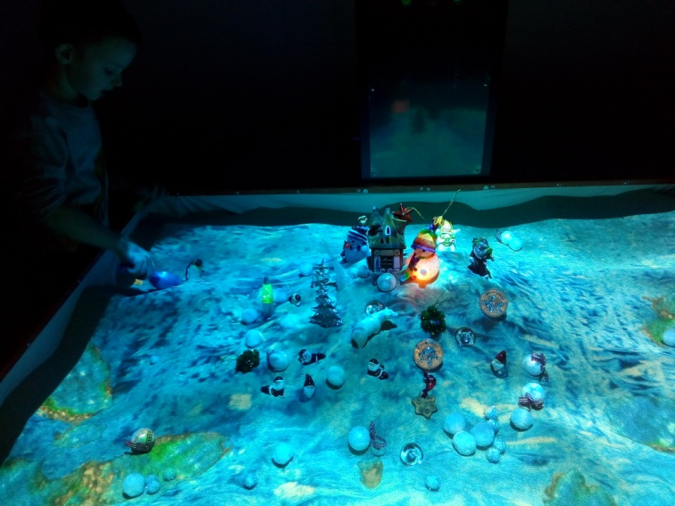
Интерактивная песочница
– это уникальное оборудование не только для развлечений, но и для развития творческих способностей детей и развития психических функций.

Slide 9
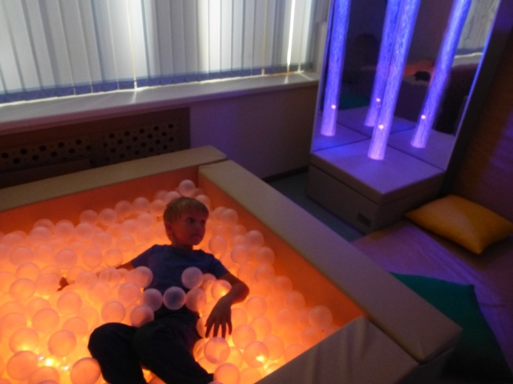
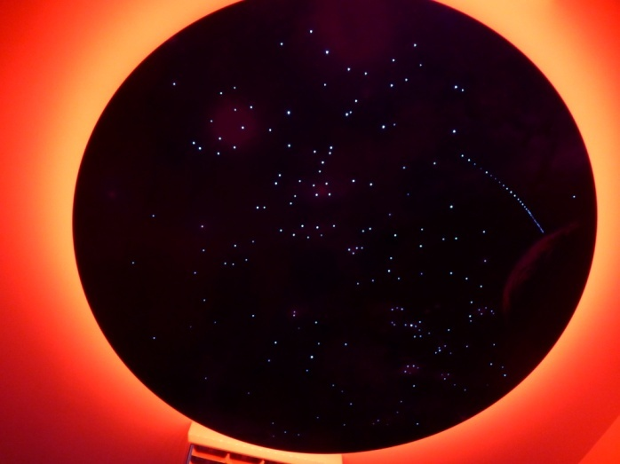
Темная сенсорная комната
«САМОЕ ПРЕКРАСНОЕ, ЧТО МЫ МОЖЕМ ИСПЫТАТЬ, - ЭТО ОЩУЩЕНИЕ ТАЙНЫ. ОНА ИСТОЧНИК ВСЯКОГО ПОДЛИННОГО ИСКУССТВА И НАУКИ…»
Сенсорная комната – среда, состоящая из множества различного рода стимуляторов, которые воздействуют на слуховые, зрительные анализаторы; на вестибулярные рецепторы.
Специально разработанное оборудование помогает детям научиться справляться с отрицательными эмоциями, восстанавливать душевное равновесие и укреплять здоровье.

Slide 10
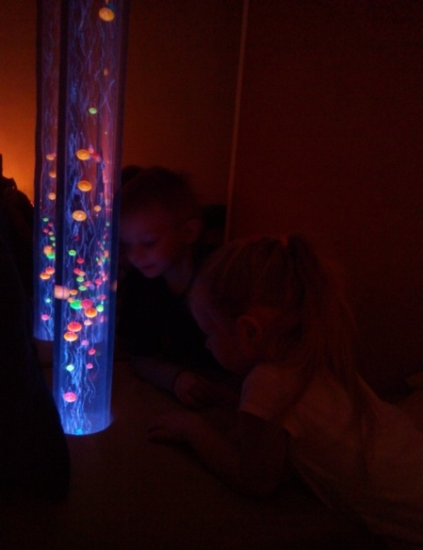
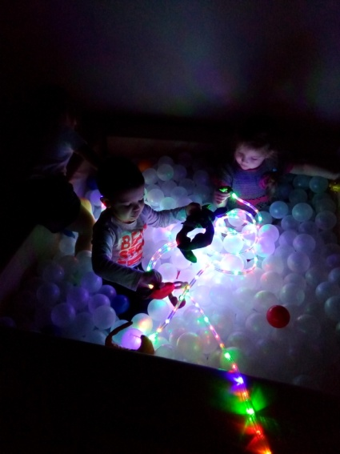
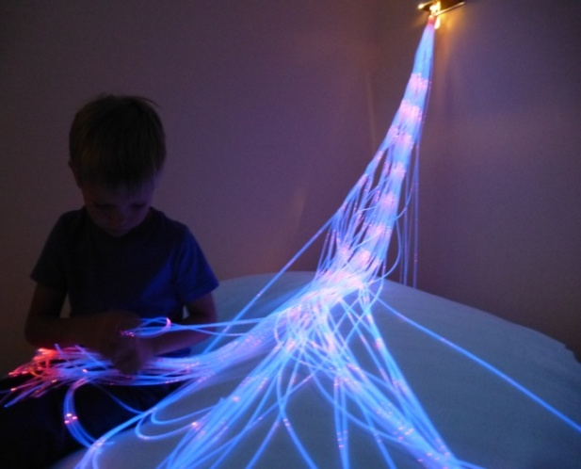
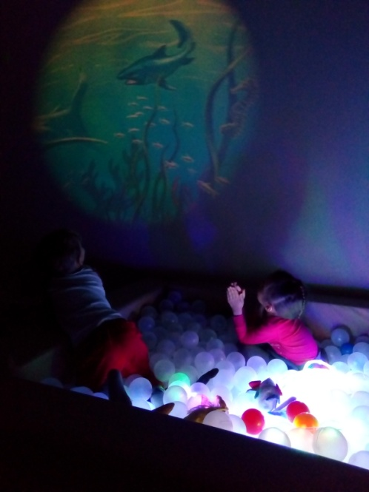
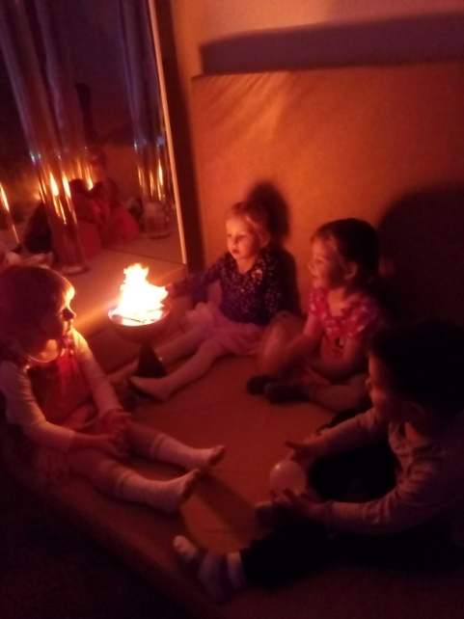
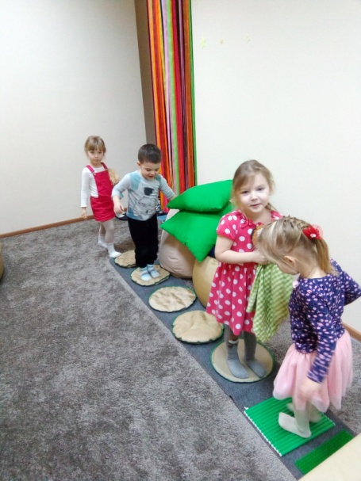
Детям предлагается не просто войти в помещение Темной сенсорной комнаты, а «раствориться» в этом волшебном мире и ощутить тайну, погрузиться в мир сказки, в мир чудес…

Slide 11


